Slide 1
الثقافة الوطنية الاردنية
عمل الطالبتان : شهد , ليان
المعلمة: ليلى ابو الغنم

Slide 2

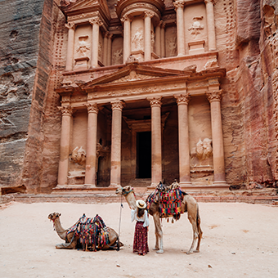
أولاً: مفهوم الثقافة الوطنية
الثقافة الوطنية هي القيم والمبادئ والعادات والتقاليد التي يشارك بها أفراد المجتمع الأردني، وتشكّل هويتهم المشتركة.
وهي التي تميز الأردن عن غيره من الدول، وتجمع الناس رغم اختلافاتهم.

Slide 3

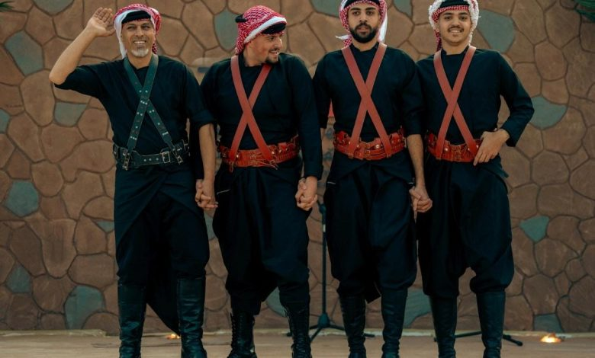
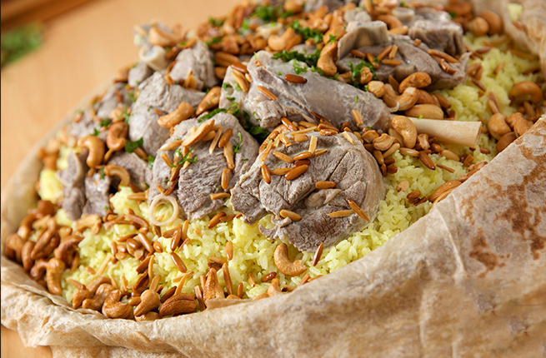
◀ مكوّنات الثقافة الوطنية:
اللغة العربية-1
الدين الإسلامي والقيم الدينية-2
3-العادات والتقاليد الأردنية
4-الرموز الوطنية (العلم – السلام الملكي – الشعار – القيادة الهاشمية)
التاريخ الأردني
5-التراث الشعبي (الدبكة، الأزياء، الطعام)

Slide 4


ثانياً: الهوية الوطنية الأردنية هي شعور الفرد بالانتماء لوطنه الأردن، والاعتزاز به، والدفاع عنه.
عناصر الهوية الوطنية:
الانتماء للوطن
الولاء للقيادة الهاشمية
احترام الدستور والقوانين
المشاركة الإيجابية في المجتمع
المحافظة على الممتلكات العامة

Slide 5
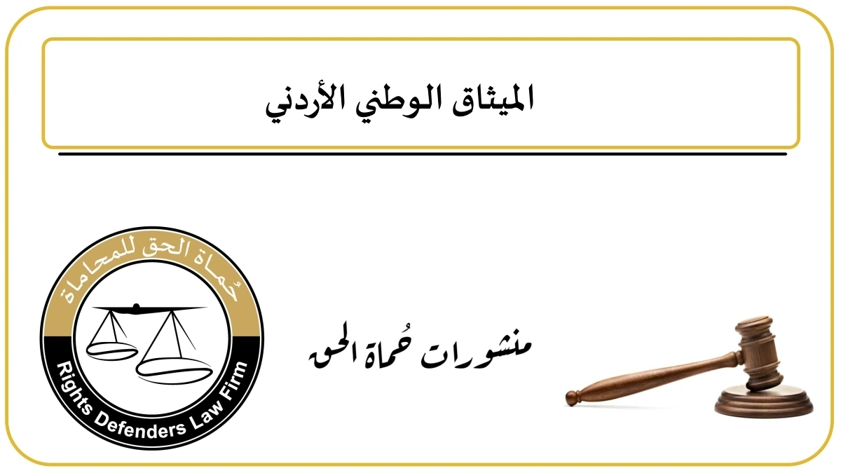
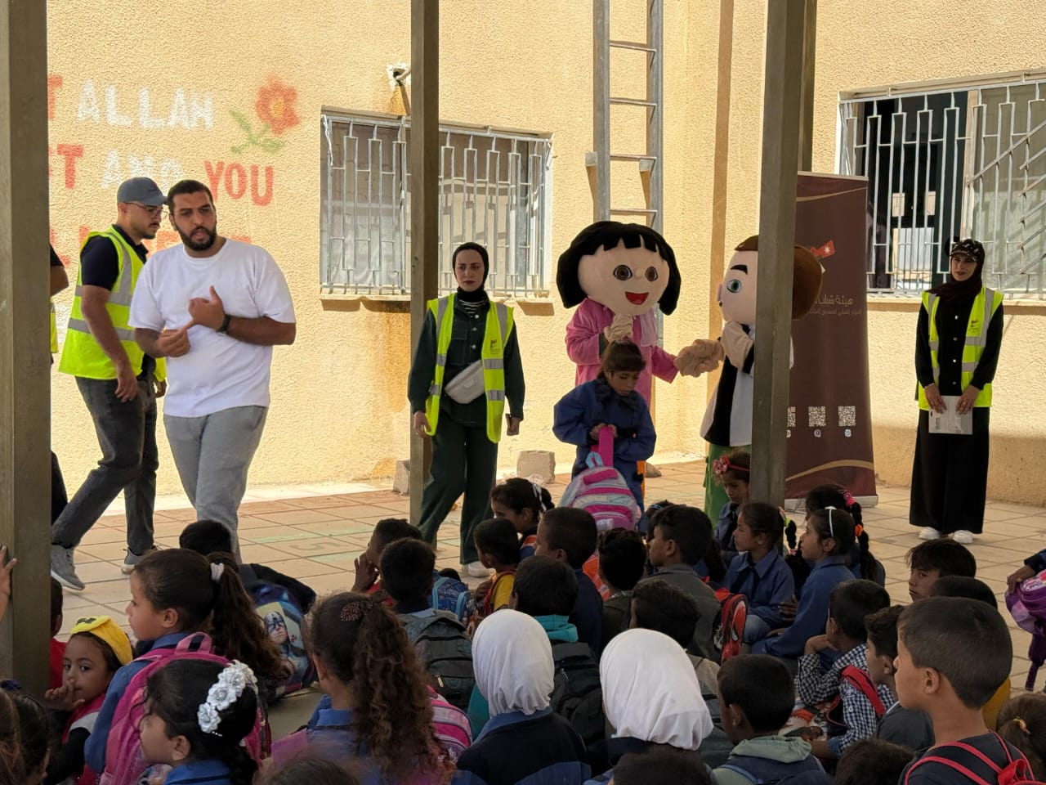
ثالثاً: القيم الوطنية الأساسية هذه القيم هي التي تربي عليها المدارس والمجتمع:
1-العدل والمساواه 2-الحرية المسؤولة 3-الاحترام والتسامح 4-التعاون والتكافل 5-حب الوطن 6-العمل والإنتاج

Slide 6

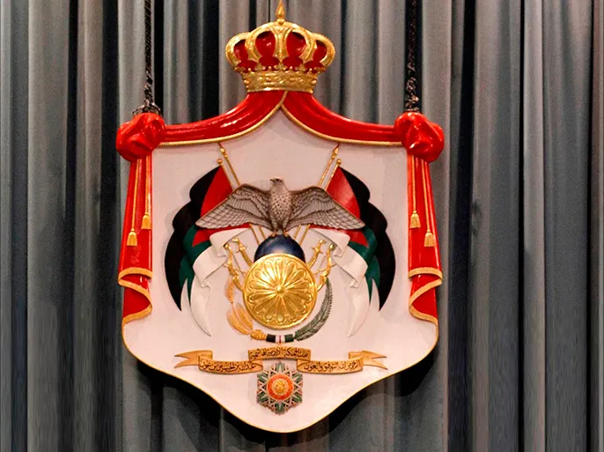
رابعاً: الرموز الوطنية الأردنية وهي الأشياء التي تعبّر عن الدولة وهويتها:
العلم الأردني رمز الحرية والنهضة والوحدة.
السلام الملكي يُعزف في المناسبات الرسمية.
شعار الدولة (النسر) يرمز للقوة والسيادة.
القيادة الهاشمية تحمل رسالة الثورة العربية الكبرى والوحدة.

Slide 7
خامساً: دور المواطن في حماية الثقافة الوطنية
على المواطن أن:
يحترم القوانين
يحافظ على البيئة والممتلكات
يشارك في العمل المجتمعي
يتحلى بالأخلاق الحميدة
يحافظ على التراث
يعتز بالقيادة والتاريخ الأردني
يرفض العنف والكراهية

Slide 8

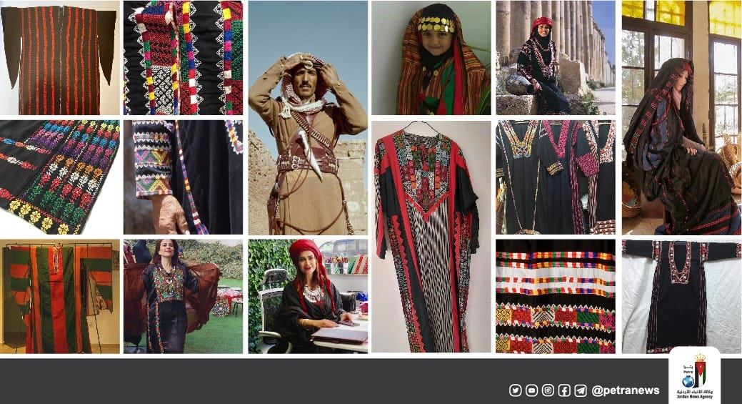
سابعاً: كيف نحافظ على الثقافة الوطنية؟
تعزيز الهوية الوطنية في المدارس
المحافظة على التراث الشعبي
الاحتفال بالمناسبات الوطنية
دعم اللغة العربية
نشر الوعي الوطني بين الشباب
تعزيز قيم المواطنة الصالحة

